Slide 1
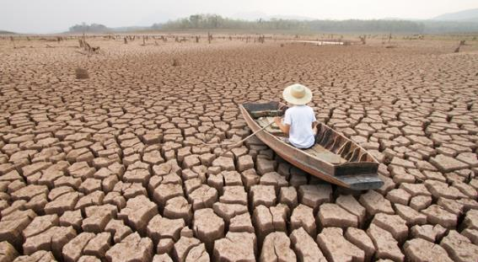
L’ITALIA HA SETE: SICCITA’ ED EMERGENZA IDRICA
ING. CLAUDIA PERLONGO
ESPERTO IN EMERGENZE IDRICHE UMANITARIE

Slide 2
SICCITA’ ED EMERGENZA IDRICA
INTRODUZIONE – SITUAZIONE ATTUALE
DEFINIZIONE, CAUSE ED EFFETTI
POSSIBILI AZIONI / ALTERNATIVE
CASE-STUDY: ANDORA
PIANO EMERGENZE IDRICHE

Slide 3
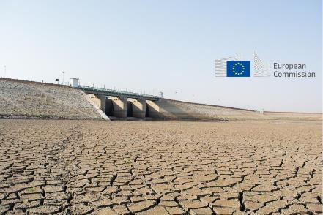
INTRODUZIONE – SITUAZIONE ATTUALE
Solo il 2,5% dell’acqua sulla terra è disponibile come acqua dolce (circa il 2% nelle calotte polari). Negli ultimi 20 anni la riserva d’acqua terrestre è scesa alla velocità di 1cm all’anno.
L’organizzazione Mondiale della Meteorologia delle Nazioni Unite (OMM) ha lanciato l’allarme: entro il 2050 le risorse idriche del pianeta potrebbero subire un calo tale da lasciare senz’acqua 5 miliardi di persone.
Siccità ed emergenza idrica

Slide 4
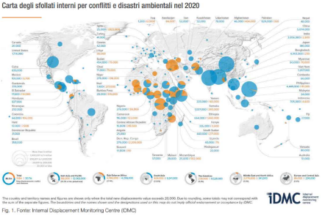
INTRODUZIONE – situazione ATTUALE
Secondo il Global Trends di UNHCR (l’Agenzia ONU per i rifugiati) nel 2020, 82 milioni di persone sono state costrette a migrare, numero quasi raddoppiato rispetto a quello riportato nel 2010.
Inoltre, secondo la Banca Mondiale, entro il 2050 fino a 143 milioni di persone (in Africa, Asia e America Latina) potrebbero essere costrette a muoversi forzatamente per ragioni climatiche. Si prevede che i cambiamenti del clima potrebbero causare ancora 100 milioni di poveri in più per via dell’aumento della siccità e di una maggiore frequenza e intensità di fenomeni estremi, che comporteranno una crisi del settore agricolo, impennate del prezzo del cibo e nuove migrazioni dovute al clima.
Con l’aumento della siccità, diminuirà anche l’acqua cui l’uomo avrà accesso:
il rischio è un aumento dei conflitti legati all’acqua.
Siccità ed emergenza idrica

Slide 5
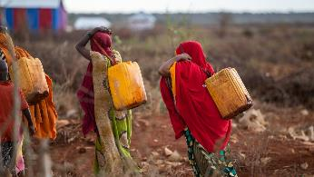
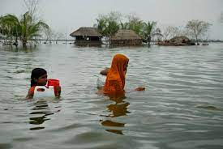
INTRODUZIONE – SITUAZIONE ATTUALE
Il cambiamento climatico è un processo irreversibile che sta scatenando periodi siccitosi straordinari ed eventi climatologici estremi.
In alcune aree del mondo i periodi di siccità sono già aumentati del 29% facendo registrare il maggior numero di decessi in Africa.
In altre aree il fenomeno delle inondazioni ha fatto registrare una crescita del 134% rispetto ai due decenni precedenti soprattutto in Asia.
Dopo un lungo periodo di siccità, il rischio di pericolose inondazioni aumenta in quanto un terreno arido ha minore capacità di assorbire l’acqua piovana che, quindi, dilaga.
Siccità ed emergenza idrica

Slide 6
INTRODUZIONE – SITUAZIONE ATTUALE
I segnali lampanti del cambiamento climatico sono la scarsità di precipitazioni nei mesi invernali e le temperature più elevate rispetto alla media, che provocano un’elevata evapotraspirazione dal terreno.
E’ un processo per il quale è necessario implementare precise STRATEGIE DI ADATTAMENTO.
L’acqua è un bene prezioso ed abbiamo alcune armi per proteggerla e rispettarla:
Informare ed educare alla sostenibilità, ai comportamenti consapevoli e alle ALTERNATIVE tecniche a disposizione nell’ambito scientifico e della ricerca
ottimizzare l’uso e la gestione delle risorse idriche
Investire in innovazioni sostenibili
Siccità ed emergenza idrica

Slide 7
INTRODUZIONE: SITUAZIONE DELLE PRECIPITAZIONI E DEI GHIACCIAI
40%-50% di quantità d’acqua piovuta in meno rispetto alle medie degli ultimi anni.
In Italia nell’ultimo trentennio sono caduti in media 450mm di pioggia l’anno, per un contributo totale di circa 300 miliardi di m3 d’acqua annui.
300 miliardi m3/anno di pioggia in Italia
Il 50% (150 miliardi m3) si perde per evapotraspirazione
Circa 100 miliardi m3 rimangono a disposizione della natura e non sono intercettabili
58 miliardi m3 sono realmente utilizzabili dall’uomo*
Degli 8,3 miliardi di m3 di acqua potabile annui immessi nelle reti in Italia, usiamo 5,1 miliardi di m3 (61% circa). Il resto (39%) VA PERDUTO nelle reti di distribuzione acquedottistiche.
*di cui il 72% deriva da laghi, fiumi e sorgenti di superficie, mentre il 28% da risorse di falda sotterranea
Siccità ed emergenza idrica

Slide 8
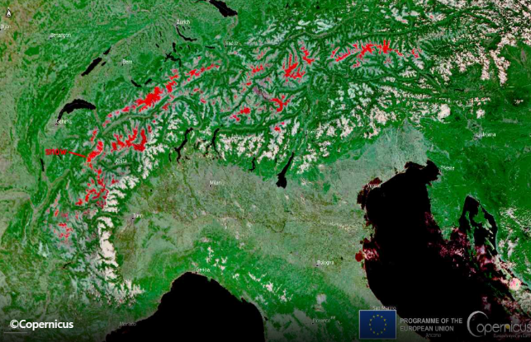
INTRODUZIONE: SITUAZIONE DELLE PRECIPITAZIONI E DEI GHIACCIAI
70% di precipitazioni nevose in meno rispetto alle medie degli ultimi anni. Le immagini raccolte dal satellite Copernicus Sentinel-3 mostrano la gravissima situazione sulle Alpi, dove il manto nevoso ha raggiunto il minimo storico.
Con la media delle temperature degli ultimi anni, i ghiacciai sotto i 3.500 metri sono destinati a sparire nel giro di 20-30 anni. Inoltre, i ghiacciai sono sempre più scuri, e quindi più vulnerabili alle radiazioni solari.
Siccità ed emergenza idrica
Notes:
In rosso il manto nevoso per contraddistinguerlo dalle nuvole in bianco.

Slide 9
INTRODUZIONE: SITUAZIONE DEI GHIACCIAI
Ghiacciai alpini in forte ritiro:
368 km² (2023)
40% in meno rispetto all’ultimo catasto
519 km² (1962)
609 km² (1989)
Contemporaneamente, il numero dei ghiacciai è cresciuto rispetto al primo catasto. Ma l’aumento è un altro segnale di pericolo perché dovuto all’intensa frammentazione che ha ridotto sistemi glaciali complessi a singoli ghiacciai più piccoli.
824 ghiacciai (1962)
1389 ghiacciai (1989)
903 ghiacciai (1989)
Siccità ed emergenza idrica

Slide 10
INTRODUZIONE: LA SITUAZIONE DEL PO
Secondo il bollettino diramato dall’Autorità di bacino distrettuale è allerta rossa per il Po e l’emergenza resta gravissima.
Pesano l’assenza delle piogge, delle nevi e l’aumento delle temperature, ma preoccupa anche l’avanzata del cuneo salino* nel Delta del Po (30 km), per le possibili ripercussioni non solo ambientali - danno irreversibile all’habitat e alla biodiversità in quelle zone o causa di improduttività colturale, ma anche minaccia costante al comparto idropotabile, vista la presenza operativa, a pochi chilometri, dell’impianto che serve tutt’ora oltre 750mila persone nelle due province di Ferrara e Rovigo.
Nell’ultimo anno la portata del Po risulta diminuita dell’80% (11% negli ultimi 20 anni e 15% nel Tevere) e il livello del fiume si è dimezzato da 4 a 2 metri.
*il livello delle acque marine che non è più ostacolato dal flusso del fiume e risale verso la terraferma impattando la qualità dell’acqua
Siccità ed emergenza idrica
Notes:
Il Lago Maggiore è riempito al 18%, l’Iseo al 37%, il lago di Como al 14%, il Garda supera il 52%

Slide 11
DEFINIZIONE, CAUSE ED EFFETTI
SICCITA’:
carenza di piogge e in genere di umidità che si protrae per un lungo periodo di tempo, rendendo arida la terra. E’ un evento di carenza prolungata dell’approvvigionamento idrico.
CAUSE:
Temperature elevate, inquinamento, cambiamento climatico e scarse precipitazioni
EFFETTI/IMPATTI:
la siccità implica una riduzione delle risorse idriche (corsi d’acqua, laghi, acquiferi sotterranei) al di sotto della soglia del bisogno provocando seri impatti di vario tipo
Siccità ed emergenza idrica

Slide 12
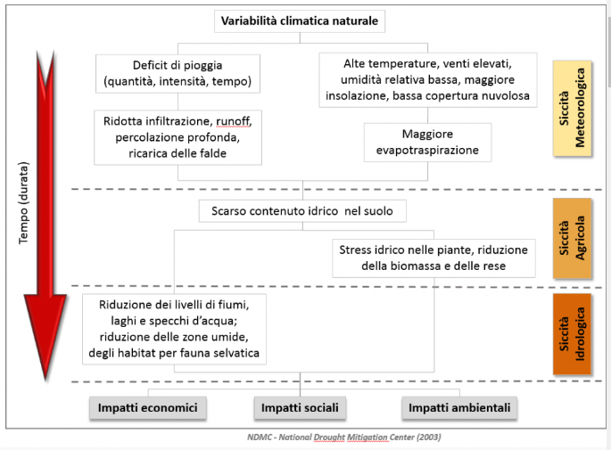
DEFINIZIONE, CAUSE ED EFFETTI
La siccità non è un mero fenomeno fisico.
L’effetto cumulato della scarsità di pioggia nel tempo ha impatti diversi sulla società, essendo il risultato dell’interazione fra pericolosità naturale (riduzione delle precipitazioni al di sotto della media) e i fabbisogni idrici per i vari usi.
Per questa ragione spesso la siccità viene identificata in quattro tipi: meteorologica, agricola, idrologica e socio-economica (Wilhite, 2000). CNR.
Siccità ed emergenza idrica

Slide 13
DEFINIZIONE, CAUSE ED EFFETTI
Siccità meteorologica: Riduzione delle precipitazioni al di sotto della media climatologica (almeno 30 anni), per un certo periodo (es. giorni, mesi, anni), in una determinata area.
Siccità agricola: Riduzione della disponibilità idrica (dovuta alle scarse precipitazioni ed all'aumento dell'evapotraspirazione) nella zona radicale del suolo, che ha impatto sulla crescita ottimale delle piante (soprattutto durante alcune fasi fenologiche critiche) e causa una riduzione delle rese.
Siccità idrologica: Implica una riduzione delle risorse idriche (corsi d'acqua, laghi, acquiferi sotterranei) al di sotto una data soglia per un dato periodo, dovuta ad una persistente contrazione (riduzione) delle piogge.
Siccità socio-economica: Associata alla domanda/rifornimento idrico relativa a beni e bisogni economici. Durante siccità particolarmente intense ed estese l'allocazione della risorsa idrica per le comuni attività antropiche può essere compromessa.
Siccità ed emergenza idrica

Slide 14
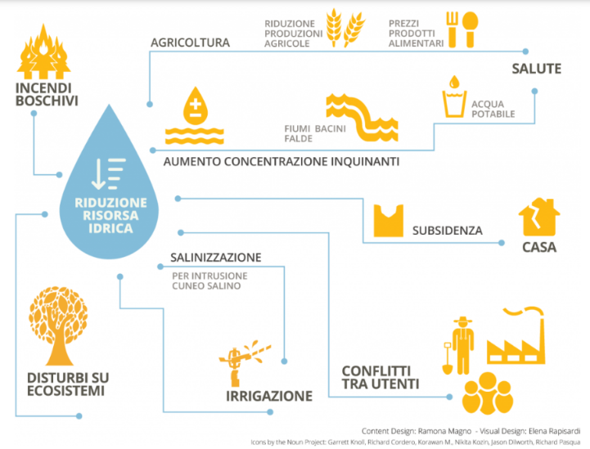
DEFINIZIONE, CAUSE ED EFFETTI
La riduzione della disponibilità idrica causa danni diretti ed indiretti agli ecosistemi e alle attività antropiche.
Siccità ed emergenza idrica
Notes:
L’agricoltura è il primo settore a subire gli effetti negativi di una siccità severa che, se prolungata, può intaccare i livelli e le caratteristiche di fiumi, laghi e acquiferi sotterranei, coinvolgendo gli ecosistemi naturali ed i settori domestico ed industriale.
La scarsità idrica è uno dei fattori innescanti processi di degrado del suolo e desertificazione, e che influenza la capacità di sequestro del carbonio delle piante.

Slide 15
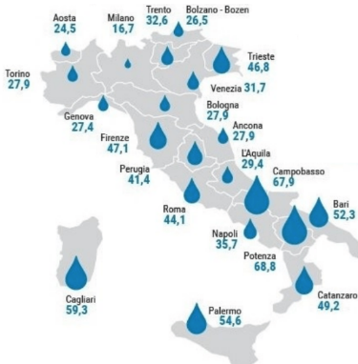
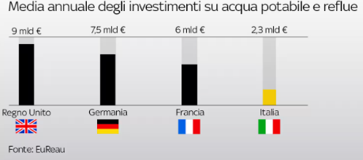
Reti distribuzione acqua in italia
L’Italia è al terzultimo posto in Europa per spesa di investimento nel settore idrico (40 Euro/persona) contro una media europea di 100 Euro/persona.
Ogni 100 litri di acqua immessi nel sistema di distribuzione, circa 40 litri vanno perduti e non arrivano ai rubinetti a causa di:
vetustà delle nostre reti acquedottistiche
scarso monitoraggio sulle perdite idriche nelle tubature
errori di misura dei contatori
allacci abusivi
mancanza di manutenzione e di investimenti sulle reti.
Siccità ed emergenza idrica

Slide 16
POSSIBILI AZIONI / ALTERNATIVE
INFORMARE ED EDUCARE SU COMPORTAMENTI CONSAPEVOLI ED ALTERNATIVE TECNICHE
Informarsi sulla situazione attuale oggi è possibile e alla portata di tutti nonostante le distrazioni mediatiche
I comportamenti responsabili a livello individuale hanno grande rilevanza SOLO se associati ad interventi strutturali ed approcci sostenibili a livello globale
Le alternative strutturali e tecniche esistono e in molti casi non sono più onerose rispetto allo status quo. Tutti dovremmo conoscerle e impegnarci a trovarne altre attraverso lo studio e la ricerca
Siccità ed emergenza idrica

Slide 17
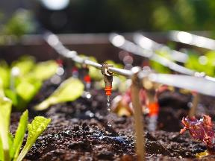
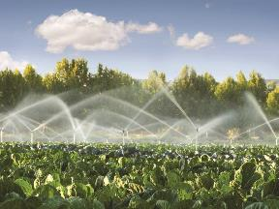
POSSIBILI AZIONI / ALTERNATIVE
TECNICHE DI IRRIGAZIONE E COLTURE MODERNE
Impianti a goccia piuttosto che a pioggia;
Irrigazione di precisione solo dove e quando serve attraverso il monitoraggio del terreno;
Colture resilienti – grani diversificati;
Nuove tecniche di concimazione (bio-fertilizzanti con batteri autoctoni);
Evitare l’incremento del fenomeno del consumo di suolo, ovvero della perdita di utilizzabilità del suolo e delle sue ricchezze a causa dello sfruttamento intensivo.
Siccità ed emergenza idrica

Slide 18
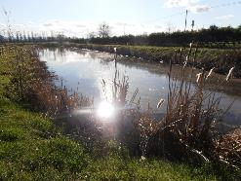
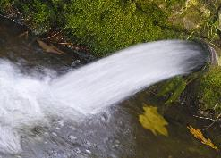
POSSIBILI AZIONI / ALTERNATIVE
RIUSO DELLE ACQUE DEPURATE
Le acque trattate in uscita dai depuratori possono essere destinate a usi non potabili, principalmente l’irrigazione, ma anche ad alcuni usi civili (lavaggio strade, antincendio, cicli termici industriali, ecc.) piuttosto che venire scaricate a mare o nei corpi idrici superficiali.
Il riuso dell’acqua è fondamentale anche per recuperare i nutrienti contenuti nelle acque di scarico. Il riuso irriguo delle acque in campo agricolo può essere infatti il modo per restituire i nutrienti (azoto, fosforo, potassio, ecc.) ai cicli biogeochimici naturali.
Anche per il riuso, risulta interessante il ricorso a sistemi estensivi di fitodepurazione e lagunaggio a valle degli impianti di depurazione. Questi infatti possono essere usati come stadio finale di disinfezione degli scarichi, garantendo ottime capacità di rimozione della carica batterica, garantendo buon rendimento depurativo anche in caso di malfunzionamenti degli impianti e possono costituire significativi volumi di accumulo, per la regolazione delle portate in funzione dell’andamento della domanda di riuso.
Siccità ed emergenza idrica

Slide 19
POSSIBILI AZIONI / ALTERNATIVE
RIUSO DELLE ACQUE DEPURATE (continua)
Il ciclo integrato delle acque comprende le fasi di captazione, trattamento, distribuzione, collettamento in fognatura, depurazione ed espulsione/riuso dell’acqua.
Al fine di agevolare l’allineamento strategico con le direttive di matrice europea, le acque trattate in uscita dai depuratori devono essere riutilizzate incoraggiando l’approccio circolare. Ovvero, prediligendo il riuso delle acque depurate nella stessa localizzazione geografica della captazione/approvvigionamento, allo scopo di contribuire alla ricarica delle falde.
Legge Galli n.36/94
Siccità ed emergenza idrica

Slide 20
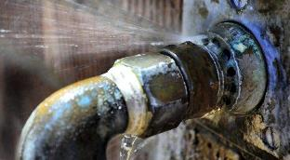
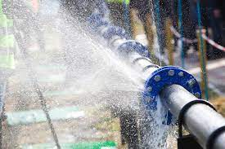
POSSIBILI AZIONI / ALTERNATIVE
RIDURRE LE PERDITE D’ACQUA NELLE RETI ACQUEDOTTISTICHE
Ridurre al minimo le perdite nelle reti di distribuzione (oggi al 40-50% in Italia) investendo:
nella digitalizzazione e nel monitoraggio delle reti
nella manutenzione e nella sostituzione delle tubature e dei contatori
Piano Nazionale di Ripresa e Resilienza (PNRR): 900 mil Euro per la riduzione delle perdite nelle reti di distribuzione dell’acqua in Italia. Investimento che punta a realizzare almeno 25.000 km di nuove reti e digitalizzazione e monitoraggio delle reti (portate, pressione di esercizio, qualità in nodi principali e sensibili).
Siccità ed emergenza idrica

Slide 21
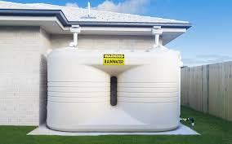
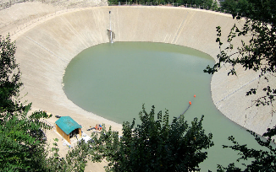
POSSIBILI AZIONI / ALTERNATIVE
RECUPERARE L’ACQUA PIOVANA
In Italia si intercettano solo circa il 12% dei 300 miliardi di m³/annui di acqua piovana, le aree urbane subiscono il dato poiché impossibilitate a raccogliere l’acqua prima che venga contaminata ed inquinata dal contatto con le strade.
La raccolta dell’acqua piovana è una soluzione particolarmente adatta per le aree in cui non ci sono acque superficiali, o dove le acque sotterranee sono profonde o inaccessibili a causa delle condizioni del terreno, o dove sono troppo salate o acide.
Per la raccolta e l’immagazzinamento dell’acqua piovana vengono utilizzate strutture sia di piccole che di grandi dimensioni, tra cui vasche, cisterne, serbatoi e dighe.
Siccità ed emergenza idrica

Slide 22
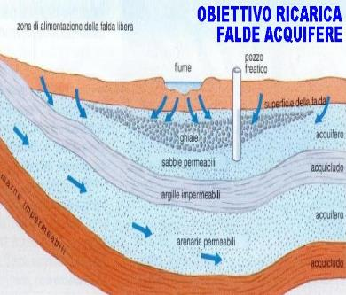
POSSIBILI AZIONI / ALTERNATIVE
RICARICARE LE FALDE ACQUIFERE
Le falde si ricaricano grazie alla lenta filtrazione delle acque superficiali attraverso gli strati porosi del terreno.
Allargando gli alvei dei fiumi si può facilmente agevolare la ricarica delle falde acquifere sotterranee cosi come rinaturalizzando i canali e le sponde fluviali con tecniche di ingegneria naturalistica.
L’Utilizzo dei cosiddetti «pozzi bevitori», pozzi profondi 4-6 metri, realizzati con anelli in cemento di largo diametro, forati lateralmente e riempiti di ghiaione di grossa pezzatura, possono agevolare l’immissione di larghi volumi d’acqua nelle falde.
L’utilizzo delle AFI (Aree Forestali di Infiltrazione), aree trasformate a colture di tipo arboreo in cui immettere acqua, attraverso una rete di canali di distribuzione organizzati con quote e pendenze opportune, ricaricano le falde acquifere in punti strategici del territorio.
Siccità ed emergenza idrica

Slide 23
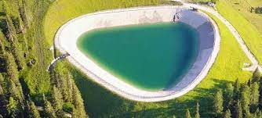
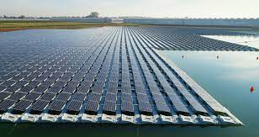
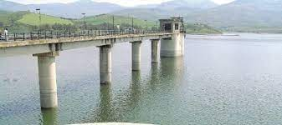
POSSIBILI AZIONI / ALTERNATIVE
AUMENTARE LA CAPACITA’ DI INVASO & COMBINARE IMPATTI ENERGETICI
Aumentare la capacità di invaso ristrutturando e migliorando gli invasi esistenti (laghi/dighe)
Apporre pannelli fotovoltaici sugli invasi, accorperebbe una serie di impatti positivi:
produrrebbe energia elettrica riducendo l’uso di combustibili fossili,
ombreggerebbe l’acqua riducendo pertanto l’evaporazione,
limiterebbe l’uso di suolo.
Siccità ed emergenza idrica

Slide 24
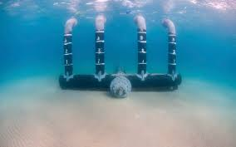
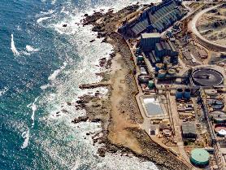
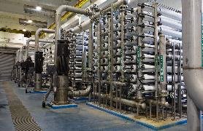
POSSIBILI AZIONI / ALTERNATIVE
DESALINIZZAZIONE DELL’ACQUA DI MARE
Utilizzata in 183 Paesi, 47,5% degli impianti in Medio Oriente.
A livello globale16 mila impianti operativi (78 milioni di m3/g).
Italia ha caratteristiche ideali per lo sviluppo della desalinizzazione: molte aree soggette a scarsità cronica d’acqua e linea costiera tra le più ampie al mondo. Ciononostante la desalinizzazione in Italia conta oggi solo per lo 0,1% dei prelievi idrici complessivi.
La tecnologia esiste ma il quadro normativo fino a pochi giorni non era favorevole. Nella legge “Salvamare” non solo non viene promossa la tecnologia, ma sembra addirittura penalizzata da un aggravio dell’iter organizzativo.
Sembra però che il recentissimo Decreto Siccità approvato giorni fa (6/4/2023) dal Consiglio dei Ministri introduca notevoli semplificazioni nella realizzazione degli impianti di desalinizzazione (per Q>200 l/s).
Siccità ed emergenza idrica

Slide 25
POSSIBILI AZIONI / ALTERNATIVE
DESALINIZZAZIONE DELL’ACQUA DI MARE (continua)
Costo dell’acqua potabile in Italia: 1,4 Euro/m³
Costo della desalinizzazione: 2 Euro/m³.
Trasporto cisterne acqua potabile: 14 Euro/m³
Problematiche tecniche relative agli scarti della desalinizzazione - la cosiddetta «salamoia»:
Il materiale di scarto può essere convertito in sostanze chimiche utili, incluse quelle in grado di rendere più efficiente il processo di desalinizzazione. Ad es per produrre idrossido di sodio (soda caustica), utilizzato per pretrattare l’acqua di mare che entra nell’impianto di desalinizzazione. Il composto cambia l’acidità dell’acqua e aiuta a prevenire l’incrostazione delle membrane (una delle principali cause di malfunzionamento delle centrali a osmosi inversa).
Siccità ed emergenza idrica
Notes:
Nelle isole la desalinizzazione in situ è assai più conveniente del trasporto. Il costo dell’acqua desalinizzata si attesta infatti sui 2-3 €/m³, mentre il prezzo di un metro cubo di acqua trasportata via nave si aggira su livelli molto più alti, circa 13-14 euro.

Slide 26
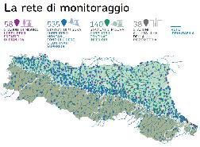
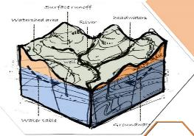
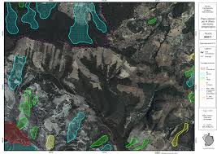
POSSIBILI AZIONI / ALTERNATIVE
MONITORAGGIO DELLO STATO DELLE ACQUE
In Italia, per ogni acquifero esistente, i PIANI STRALCIO propongono un calcolo del BILANCIO IDRICO ANNUO TEORICO con un limite importante:
ASSENZA DATI SUI CONSUMI EFFETTIVI (solo monitoraggio delle potate ufficialmente assentite)
ASSENZA DATI DI DEFLUSSO per contrastare la risalita del cuneo salino
ASSENZA DATI ANDAMENTO PORTATE MEDIE GIORNALIERE (reali condizioni di equilibrio)
Per un corretto monitoraggio delle risorse idriche dovrebbe essere imperativo:
Digitalizzare e monitorare sistematicamente le portate medie giornaliere in fiumi, pozzi, sorgenti
Digitalizzare e monitorare i livelli di falda e le oscillazioni stagionali; livelli nei fiumi/laghi/invasi
Digitalizzare e monitorare la salinità e la qualità delle acque.
Siccità ed emergenza idrica
Notes:
Il piano di bacino ha valore di piano territoriale di settore in materia di conservazione, difesa e valorizzazione del suolo e di corretta utilizzazione delle acque. È quindi un piano di direttive alle quali devono uniformarsi la difesa del suolo, la sistemazione idrogeologica ed idraulica, l’utilizzazione delle acque e dei suoli.
Il piano di bacino può articolarsi in piani per sotto-bacini o mediante piani-stralcio relativi a settori funzionali.

Slide 27
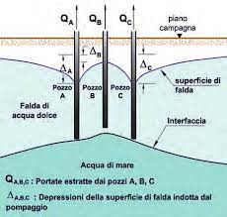
POSSIBILI AZIONI / ALTERNATIVE
MONITORAGGIO DELLO STATO DELLE ACQUE (continua)
In Italia, è obbligatoria la definizione dei corpi idrici sotterranei come da D.Lgs 152/2006 e la delimitazione degli stessi.
Test di pompaggio per conoscere le caratteristiche idrogeologiche dell’acquifero
Comprendere le potenzialità dell’acquifero e se risenta o meno degli emungimenti limitatamente al raggio di influenza del pozzo (grado di vulnerabilità delle falde)
Siccità ed emergenza idrica
Notes:
La “prova di pompaggio a portata variabile” detta anche “prova a gradini di portata” (step dradown test) consiste nel fissare almeno tre valori di portata crescenti, misurando nel tempo le depressioni piezometriche corrispondenti in condizioni pseudo-stazionarie. La prova permette di conoscere l’efficienza del pozzo, ovvero la sua buona realizzazione e funzionamento, e di ricavare alcuni parametri idrodinamici dell’acquifero.

Slide 28
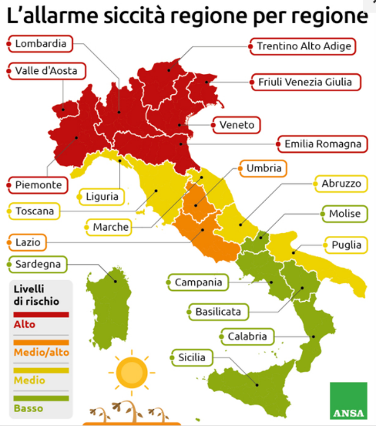
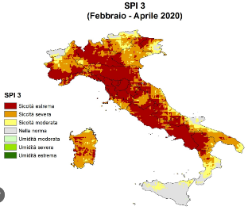
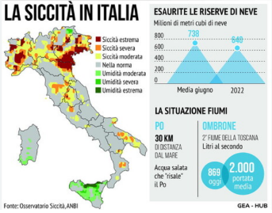
POSSIBILI AZIONI / ALTERNATIVE
STRATEGIE DI GESTIONE DEL RISCHIO
Passare da un approccio di GESTIONE della CRISI ad una GESTIONE del RISCHIO (agire prima di una potenziale criticità – Preparedness Plan)
Diversificare le fonti di approvvigionamento idrico
Prevedere attraverso il monitoraggio dei corpi idrici gli SCENARI DI RISCHIO e le alternative in previsione di un possibile rischio
Siccità ed emergenza idrica

Slide 29
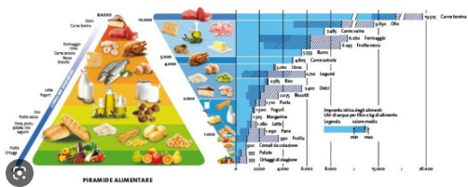
POSSIBILI AZIONI / ALTERNATIVE
RAGGIUNGERE LA NEUTRALITA’ IDRICA
Raggiungere la neutralità idrica in ambito produttivo/industriale, ovvero il bilancio tra l’acqua utilizzata e l’acqua risparmiata o ricostituita, compensando gli impatti negativi derivanti dall’uso e dalla compromissione delle risorse idriche.
Passi pratici che possono condurre alla neutralità idrica:
Definizione dei confini aziendali
Misurazione dei consumi idrici e del deterioramento delle acque che deriva dall’attività
Analisi della water footprint con riferimento alla ISO 14046 on Water Footprint Assessment
Definizione delle azioni necessarie alla riduzione e alla compensazione degli impatti idrici
Monitoraggio delle azioni, la misurazione dei miglioramenti e del raggiungimento degli obiettivi.
Siccità ed emergenza idrica
Notes:
Neutralità idrica: concetto simile a quello di neutralità delle emissioni di carbonio. Questo può essere fatto attraverso il controllo dei consumi d’acqua e la gestione responsabile delle risorse idriche, in modo da minimizzare l’impatto negativo sull’ambiente. L’utilizzo di tecnologie appropriate non solo può portare a una riduzione dei consumi di acqua, ma anche a trattamenti che permettono una maggiore permanenza dell’acqua nei cicli industriali, favorendo la circolarità. a differenza delle compensazioni delle emissioni di gas a effetto serra che possono essere effettuate anche in luoghi diversi da quello in cui si trova l’azienda poiché gli impatti climatici sono globali, gli impatti della water compensation devono essere preferibilmente effettuati nel medesimo bacino idrico da cui viene prelevata la risorsa, in particolare per gli impatti diretti. Ciò implica un legame più stretto con il territorio.

Slide 30
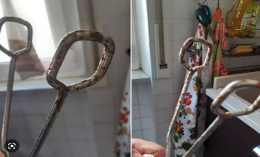
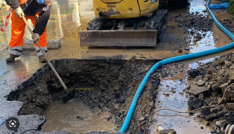
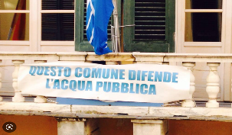
CASE-STUDY: ANDORA
CRITICITA’
Acqua salata da Luglio 2022 a Gennaio 2023 (7 mesi)
POPOLAZIONE
Residenti: 7,500
Non-residenti: 30,000
CAUSE
Siccità
Impoverimento delle falde e ingresso cuneo salino
Scarso monitoraggio livelli di falda e test di pompaggio
Rete acquedottistica vetusta e obsoleta
Ritardo nei lavori di potenziamento e sostituzione delle condotte dell’acquedotto dal Torrente Roja (IM) alla città di Andora
DANNI & EFFETTI
Mancanza di acqua potabile a livello domestico e commerciale
Problemi alla pelle
Danni alle tubature esistenti e agli elettrodomestici (caldaie, lavastoviglie etc)
Siccità ed emergenza idrica

Slide 31
CASE-STUDy: andora
AZIONI DEGLI AMMINISTRATORI & GESTORI IDRICI
Ordinanza Regionale (Luglio 2022): Proclamazione dello Stato di Emergenza per prolungata siccità
Ordinanza Comunale (Luglio 2022): uso dell’acqua domestica ai soli fini igienici
Gestore (Luglio 2022): miscelamento acque dolci e acque salate in acquedotto
Gestore (Agosto 2022): realizzazione di un nuovo pozzo nei pressi dell’autostrada (capacità n.p.)
Gestore (Ottobre 2022): posizionamento di n. 6 serbatoi da circa 2000 litri cad per l’approvvigionamento idrico in punti strategici della città (non potabile)
Dicembre 2022: Depositata un’interrogazione al Parlamento Europeo per chiedere alla Commissione di “verificare il rispetto delle normative europee da parte del gestore idrico e delle autorità locali nel caso del comune di Andora “.
Gestore (Gennaio 2023): distribuzione di 300,000 bottiglie da 1,5 l d’acqua
Febbraio 2023: primo lotto di lavori per il potenziamento dell’acquedotto dal Torrente Roja ad Andora
Progetto di interconnessione delle reti idriche di Albenga e Andora (Università di Firenze incaricata di realizzare Studio di Fattibilità da Regione Liguria) + Studio di fattibilità per la posa di una condotta per collegare Diano Marina, San Bartolomeo e Andora (MASTERPLAN del ROJA)
Siccità ed emergenza idrica

Slide 32
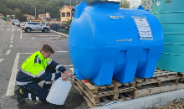
CASE-STUDy: andora
DI CHI E’ LA RESPONSABILITA’?
Il Comune di Andora non ha accesso ai pozzi (non è il gestore idrico di Andora).
Il Gestore non ha concesso il tavolo tecnico di confronto richiesto dai Comitati e dalle Associazioni a tutela dei consumatori per condividere la due diligence delle infrastrutture idriche esistenti e la loro potenzialità in eventi di crisi idrica (Piano di Sicurezza Acqua e Piano Emergenza Idrica n.p.).
Inattività del Gestore e delle Autorità pubbliche
Il Comune in casi di emergenza, essendo il capo della Protezione Civile a livello comunale, avrebbe dovuto attivare la Protezione Civile per intraprendere azioni mitigative e garantire l’acqua potabile ai cittadini di Andora per ovviare alle carenze del Gestore.
Associazioni: chiediamo sia garantito ai cittadini una gestione ottimale della risorsa; ricordando che tra i compiti della Regione rientra anche la pianificazione e la gestione dell’intero ciclo integrato delle acque, dall’attingimento, tramite le derivazioni per uso potabile, agricolo o industriale, ai sistemi di depurazione e restituzione della risorsa idrica, al controllo delle caratteristiche qualitative e quantitative dei corpi idrici.
Siccità ed emergenza idrica

Slide 33
CASE-STUDy: andora
QUALI ALTERNATIVE POTEVANO ESSERE POSTE IN ATTO?
Dotarsi di un Piano di Emergenza Idrica
Fonti alternative di approvvigionamento già esistenti anche di natura privata e di qualità inferiore rispetto alla normativa.
Negoziazione di fornitura a breve termine di acqua proveniente da pozzi e sorgenti ad uso irriguo con predisposizione di allacci e canalizzazioni temporanee e con sistema di potabilizzazione (istruendo e fornendo prodotti di trattamento adeguati, quali clorazione).
Previsione di fasce di razionalizzazione della risorsa consistenti nella minimizzazione dell’area affetta da disservizio (by-pass, valvole) con sensibilizzazione della restante utenza di un minore approvvigionamento temporale.
Il sovrasfruttamento di pozzi ad alta potenzialità nel breve termine con adeguato test di pompaggio per definire la portata critica di emungimento.
Allacci provvisori da comuni limitrofi come sistemi di backup.
Prevedere un desalinizzatore come sistema di backup.
Siccità ed emergenza idrica

Slide 34
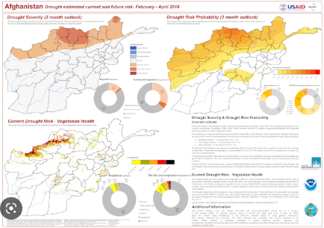
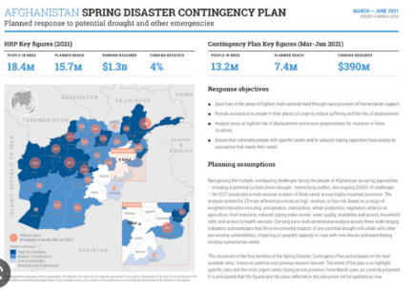
PIANI DI EMERGENZA
Le misure di emergenza (come quelle previste nei Piani di Emergenza della Protezione Civile) sono orientate alla riduzione degli impatti negativi di un particolare evento di deficienza idrica e sono prevalentemente affidate alle strutture di protezione civile; comprendono interventi di soccorso e azioni volte al superamento dell'emergenza.
Le misure di prevenzione (come quelle previste nei Water Safety Plans o Piani di Sicurezza Acqua) sono orientate a ridurre la vulnerabilità del sistema sia nella fase di progettazione, sviluppo e adeguamento degli impianti attuali, sia nella fase di esercizio e manutenzione ordinaria; generalmente sono affidate agli enti responsabili della pianificazione ed ai soggetti responsabili della gestione ordinaria degli impianti.
Siccità ed emergenza idrica

Slide 35
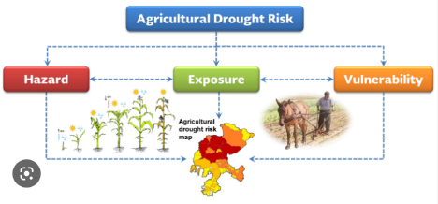
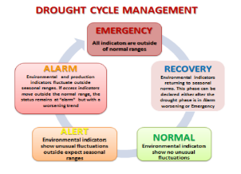
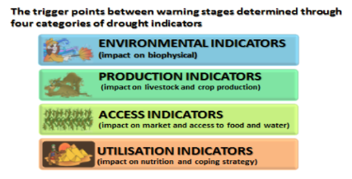
PIANI DI EMERGENZA
Il piano di emergenza ha la finalità di garantire la continuità dell’erogazione idrica, il ripristino del servizio nel più breve tempo possibile, o la fornitura di un servizio alternativo, con l’obiettivo di ridurre il più possibile i danni e i disagi.
Il piano di emergenza prevede una fase preparativa ed una di contingenza.
Siccità ed emergenza idrica

Slide 36
PIANI DI EMERGENZA
FASE | ATTIVITA’ | RESPONSABILITA’ | REQUISITI / GAPS | COSTI
PREPARAZIONE ALL’EMERGENZA (Emergency Preparedness Plan) | Due Diligence delle Infrastrutture idriche (aggiornamento mappatura reti e punti vulnerabili, mappatura delle capacità esistenti) PSA Piano di Sicurezza dell’Acqua o Water Safety Plan Aggiornamento SOPs Sistema informativo Trainings formativi Gestione stock di contingenza Piano di Emergenza (o di Contingenza) | Gestore idrico Gestore idrico Gestore/Amministrazione Pubblica/Protezione Civile | Risorse finanziarie Risorse umane Risorse tecniche
PIANO DI EMERGENZA (Piano di Contingenza) | Scenari di rischio Valutazione dell’emergenza e dei bisogni Capacità di risposta all’emergenza Piano Operativo Emergenza Idrica | Amministrazione Pubblica/Protezione Civile/Gestore idrico | Risorse finanziarie Risorse umane Risorse tecniche
Nello specifico vedremo un esempio di Piano di Sicurezza Acqua e di Piano Operativo Emergenza Idrica.
Siccità ed emergenza idrica

Slide 37
PIANO DI SICUREZZA ACQUA - PSA
Il Piano di Sicurezza Acqua (PSA) o Water Safety Plan (WSP) è il modello, introdotto dall’Organizzazione Mondiale della Sanità, basato sulla valutazione e gestione del rischio associato a ciascuna fase che compone la filiera idrica - dalla captazione fino all’utente - per garantire la protezione delle risorse idriche e la riduzione di potenziali pericoli per la salute nell’acqua destinata al consumo umano.
Direttiva UE 2020/2184 che dispone l’adozione obbligatoria dei PSA per tutti i gestori dei servizi idrici integrati.
Passi e azioni concrete per realizzare un PSA:
Raccolta dati relativi a più ambiti:
Dati costruttivi e di progetto delle infrastrutture e delle varie parti che compongono un sistema idrico (pozzi, sorgenti, sistemi di trattamento, sistemi di pompaggio, tubazioni di rete, ecc.),
Dati relativi alla conduzione e manutenzione degli impianti,
Dati relativi ai sistemi di monitoraggio (es. analisi delle acque),
Dati relativi al territorio circostante (es. presenza di attività antropiche potenzialmente pericolose, ecc.);
Individuazione di pericoli (contaminazione derivante da malfunzionamenti o errori operativi, possibili impatti esterni, ecc.)
Risk assessment in conformità alle linee guida dell’ISS e produrre la documentazione richiesta.
Siccità ed emergenza idrica

Slide 38
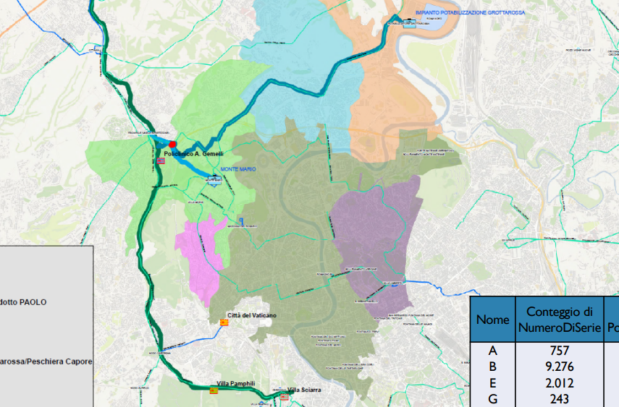
Esempio PIANO DI SICUREZZA ACQUA
Siccità ed emergenza idrica

Slide 39
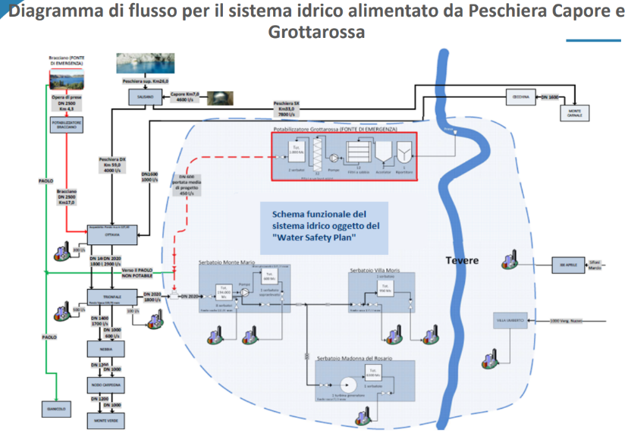
Esempio PIANO DI SICUREZZA ACQUA
Siccità ed emergenza idrica

Slide 40
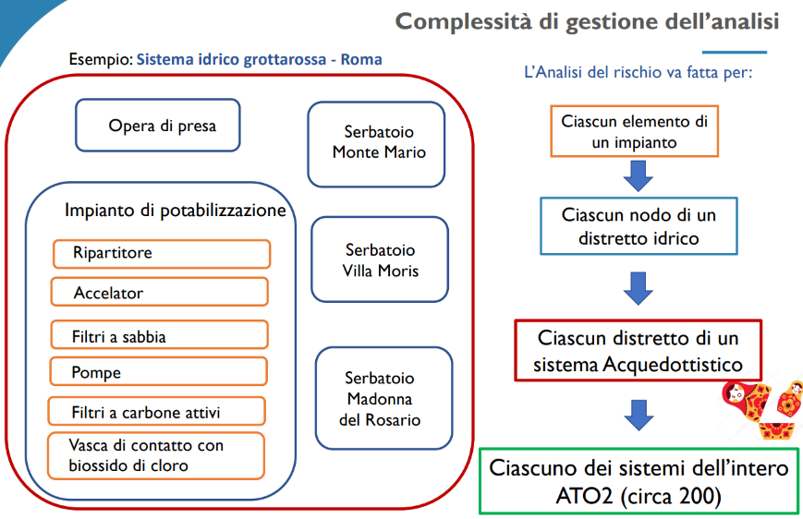
Esempio PIANO DI SICUREZZA ACQUA
Siccità ed emergenza idrica

Slide 41
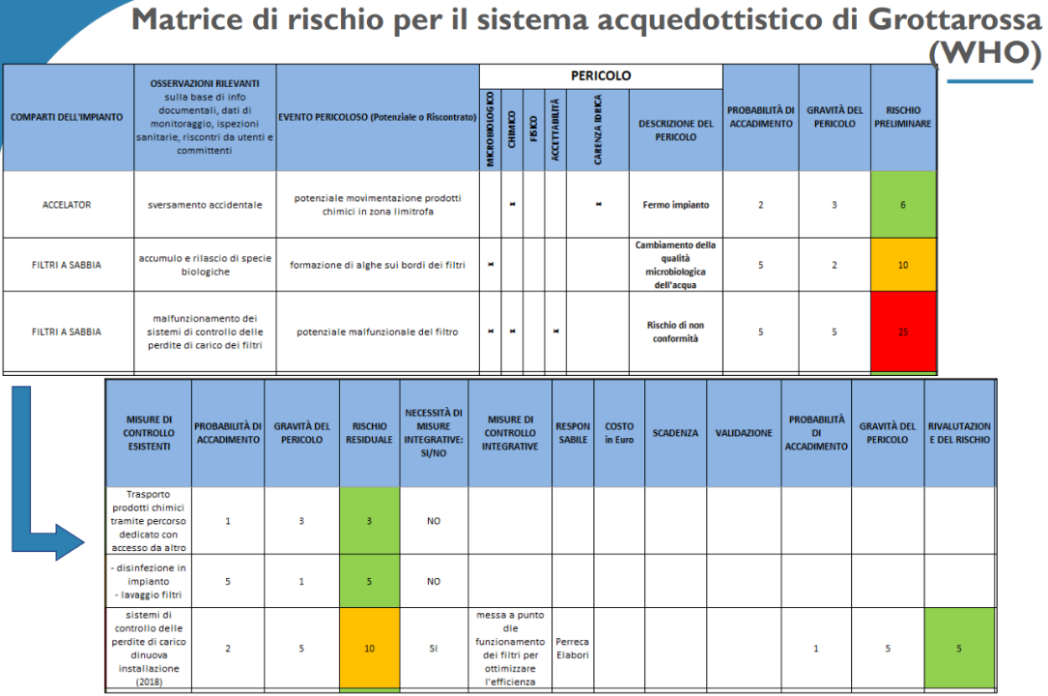
Esempio PIANO DI SICUREZZA ACQUA
Siccità ed emergenza idrica

Slide 42
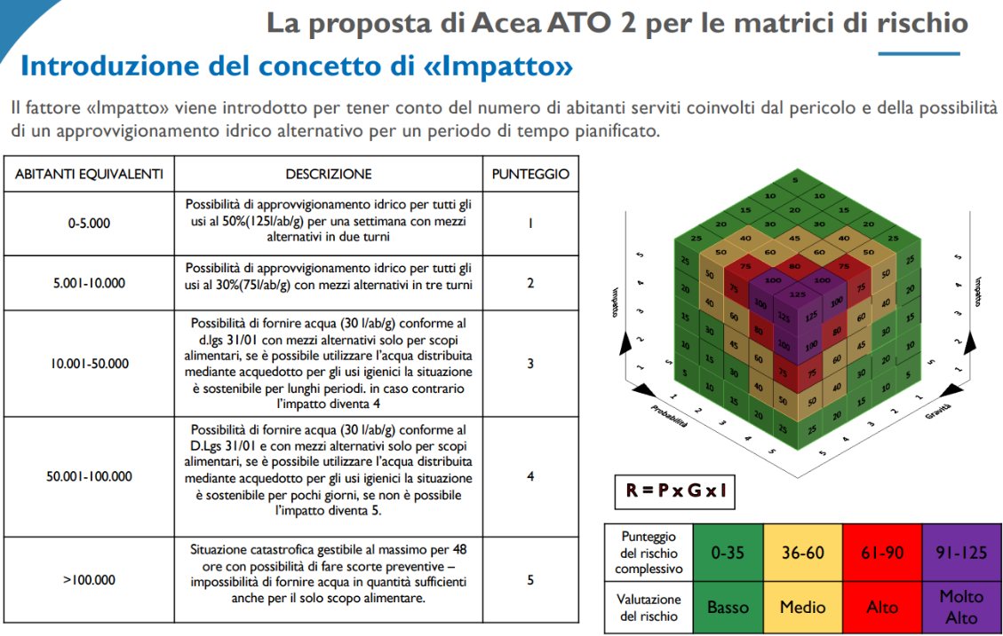
Esempio PIANO DI SICUREZZA ACQUA
Siccità ed emergenza idrica

Slide 43
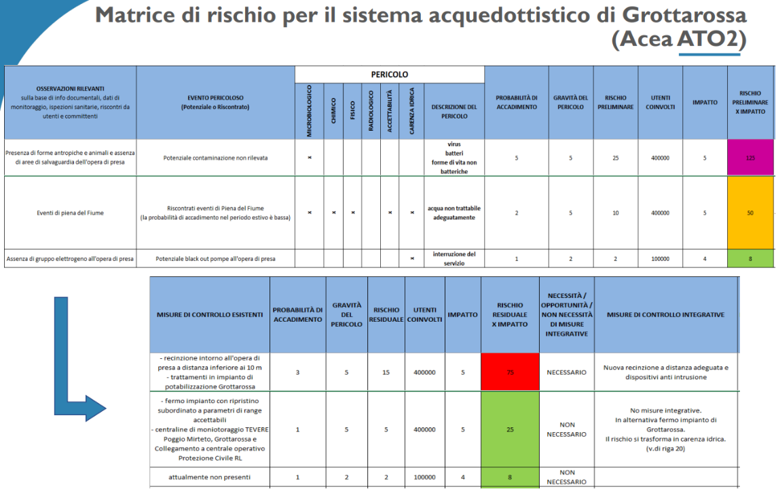
Esempio PIANO DI SICUREZZA ACQUA
Siccità ed emergenza idrica

Slide 44
Esempio PIANO DI SICUREZZA ACQUA
Siccità ed emergenza idrica

Slide 45
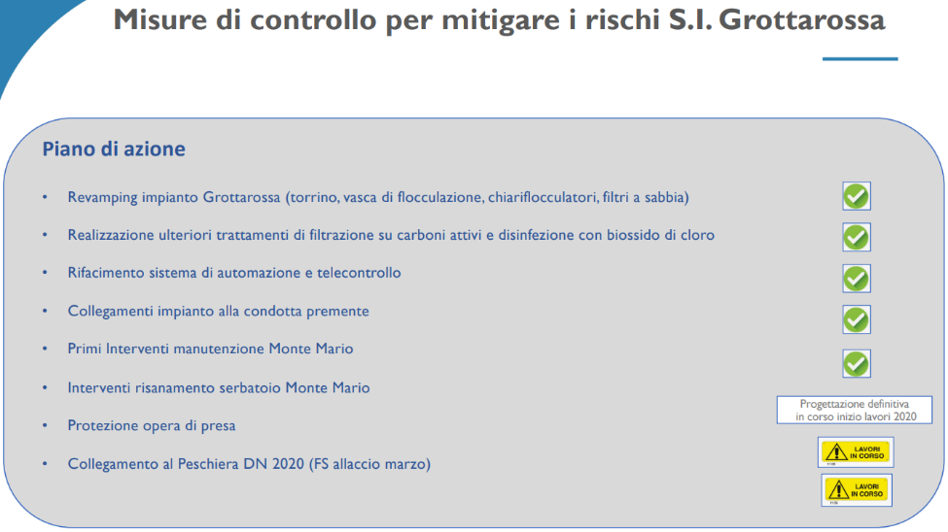
Esempio PIANO DI SICUREZZA ACQUA
Siccità ed emergenza idrica

Slide 46
PIANO operativo emergenza
Un Piano Operativo dell’emergenza offre indicazioni per gestire nel BREVE PERIODO possibili situazioni di crisi.
SCENARIO DI RISCHIO POSSIBILI:
EVENTI DI PRECIPITAZIONE INTENSI
SISMI
INCENDI BOSCHIVI
SICCITA’: La situazione di allarme verrà generata dalla concomitanza di fenomeni siccitosi che si manifestino nel periodo autunnale di ricarica delle falde idriche, seguite da un’estate calda e priva di pioggia. (Tutti questi dati sono registrati e controllati dalle strutture di monitoraggio per quanto riguarda l’andamento climatico e meteorologico del Servizio Idrologico Regionale).
Alla crisi per insufficienza della risorsa spesso si aggiungono altre cause di crisi (eccesso di domanda per alte temperature o per aumento di presenze turistiche; uso improprio dell’acqua ad usi irrigui specialmente d’estate etc).
Siccità ed emergenza idrica
Notes:
La gestione e la tutela delle acque è disciplinata a livello nazionale dalla Parte III “Norme in materia di difesa del suolo e lotta alla desertificazione, di tutela delle acque dall’inquinamento e di gestione delle risorse idriche” del D.Lgs. 152/06 e s.m.i., recepimento della Direttiva Quadro 2000/60/CE.
Il D.Lgs. 152/2006 individua nell'acqua una risorsa da tutelare e ne impone un utilizzo improntato a criteri di solidarietà nell'ottica di soddisfare le esigenze della generazione presente, garantendo nel contempo la conservazione del patrimonio idrico a beneficio delle generazioni future. Ne deriva che la disciplina degli usi delle acque persegue finalità di razionalizzazione, di eliminazione degli sprechi ed è tesa a favorire il rinnovo delle risorse, onde non pregiudicare il patrimonio idrico, la vivibilità dell'ambiente, l'agricoltura, la piscicoltura, la fauna e la flora acquatiche, i processi geomorfologici e gli equilibri idrologici. Si menziona per completezza anche una norma di indirizzo, emanata in attuazione della Legge Galli (L. 36/1994), ossia il DPCM 4/3/1996 il quale fornisce all’allegato 6 indirizzi inerenti i piani di emergenza per le crisi idropotabili.

Slide 47
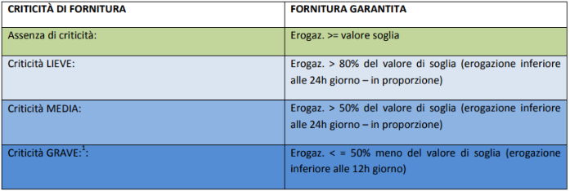
Es. PIANO operativo emergenza idrica (SCENARIO DI RISCHIO: SICCITA’)
Si definisce un valore soglia di erogazione (ad es. totale m3 fatturati all’anno diviso 365 gg moltiplicati per un coeff di punta in funzione del periodo e dell’area interessata) e si definiscono i gradi di criticità di fornitura:
Una situazione di deficienza idrica si verifica in un sistema quando il livello standard della domanda di una o più utenze non viene raggiunto.
Oltre ai valori di criticità di fornitura, vanno inclusi nel Piano Operativo gli schemi acquedottistici disponibili presso i gestori i quali costituiscono la base che consente di evidenziare le situazioni a maggior rischio di crisi idrica sulla base dei bilanci idrici.
Vengono identificati quali sistemi acquedottistici con probabile situazione di crisi idropotabile i sistemi per i quali è identificabile una criticità stagionale collegata agli indici climatologici, ovvero quei sistemi per i quali è stata registrata nel periodo 2019-2022 almeno 1 situazione di crisi idropotabile per siccità di qualsiasi livello di criticità.
Siccità ed emergenza idrica

Slide 48
Es. PIANO operativo emergenza idrica (SCENARIO DI RISCHIO: SICCITA’)
Per ognuno di tali sistemi acquedottistici dovrà essere compilata una scheda contenente le seguenti informazioni:
Fonte di approvvigionamento;
Località ove si verifica la criticità;
Popolazione coinvolta dalla crisi;
Dotazione standard in situazione normale (vol fatt. tot/ pop residente);
Popolazione fluttuante = pres. Turistiche annue x 2 /presenza media annua in gg (se non disponibile coeff. punta cp= pop res+pop flutt/pop res);
Livello di criticità di fornitura atteso/effettivo;
Interventi risolutivi (Strategici – PAER);
Interventi gestionali;
Individuazione di fonti alternative già in essere utilizzabili anche se di qualità inferiore alla normativa;
Interventi attivabili nel breve periodo che mitigano il rischio di crisi idropotabile con relativa stima del costo;
Individuazione corpi idrici per i quali è necessaria un’azione di limitazione degli usi diversi dal potabile e di sospensione di ulteriori concessioni
Siccità ed emergenza idrica

Slide 49
Es. PIANO operativo emergenza idrica (SCENARIO DI RISCHIO: SICCITA’)
Per il monitoraggio del livello di emergenza sarà necessario strutturare una matrice che consenta di pesare sia il livello di criticità di fornitura definito per i sistemi acquedottistici critici che la rilevanza della popolazione complessivamente interessata, al fine di quantificare il livello di emergenza su scala regionale e le relative procedure/azioni associate da intraprendere:
² Tale valore rappresenta la quota di popolazione cui può essere garantita la normale fornitura attraverso servizi sostitutivi (autobotti, ecc.).
In ciascuna fase di monitoraggio e per ciascun sistema acquedottistico sarà indicata la previsione della criticità sulla base della popolazione del sistema acquedottistico in esame. Sarà quindi individuato il livello di emergenza ‘regionale’ come somma di singole situazioni per livello di criticità e abitanti complessivi associati.
Siccità ed emergenza idrica

Slide 50
Es. PIANO operativo emergenza idrica (SCENARIO DI RISCHIO: SICCITA’)
AZIONI DA ATTIVARE PER CLASSI DI EMERGENZA
LIVELLO DI EMERGENZA | AZIONI
CASI 1-3 (<6) | Il gestore fa fronte alla situazione di crisi con procedure ordinarie di gestione dell'emergenza in autonomia chiedendo eventuali ordinanze di restrizione all'uso nei comuni interessati dalla crisi e informando la popolazione del livello di disaggio e del servizio sostitutivo eventualmente predisposto. Attua inoltre le misure gestionali e operative per ridurre il disagio o prevenirne un peggioramento. Si ritiene residuale la richiesta di stato di emergenza attivabile solo se effettivamente “utile”;
CASI 6-12 (<18) | Il gestore attua al massimo le misure gestionali in modo da contenere perdite e consumi, coordinandosi con l’Autorità Idrica (AI) e comuni per richiesta tavoli tecnici e misure straordinarie. AI chiederà agli altri Gestori se possibile di cooperare con i gestori più in crisi. AI in taluni casi peculiari si riserva di richiedere lo stato di emergenza.
CASI 18-27 (fino a 54) | AI chiederà alla Regione Liguria l'attivazione dello stato di emergenza oltre ad attivare tutto quanto già previsto ai punti precedenti
Siccità ed emergenza idrica

Slide 51
Es. PIANO operativo emergenza idrica (SCENARIO DI RISCHIO: SICCITA’)
Per crisi idrica orientativamente si intende una situazione attesa (in fase previsionale) o reale in fase operativa superiore a 15gg consecutivi.
Misure di Prevenzione in previsione di un’emergenza e Operative durante l’emergenza
STRUTTURALI | GESTORE: interconnessioni e attivazione nuove fonti anche di minor qualità rapidamente realizzabili (da 30 a 180gg massimo). Interventi di installazione sistemi di controllo della pressione e monitoraggio dei livelli dei serbatoi e delle fonti in genere.
GESTIONALI | GESTORE: campagne di individuazione perdite con riparazioni in manutenzione ordinaria o straordinaria e sostituzioni condotte. Gestione delle pressioni, attivazione del servizio autobotte in ricarica al serbatoio o al pubblico. Informazione a cittadini ed enti.
ATTI ESTERNI | AUTORITA’ IDRICA (E GESTORE per fasi gialle): campagne di sensibilizzazione al risparmio idrico; richiesta di ordinanza o di controllo e restrizioni degli usi, richieste di gestione dei rilasci e restrizione altre concessioni; richieste di deroghe ASL. Richiesta emergenza crisi idropotabile e appoggio Protezione Civile.
Siccità ed emergenza idrica

Slide 52
GRAZIE
ING. CLAUDIA PERLONGO
EMAIL: per_cl@yahoo.com

